Slide 1

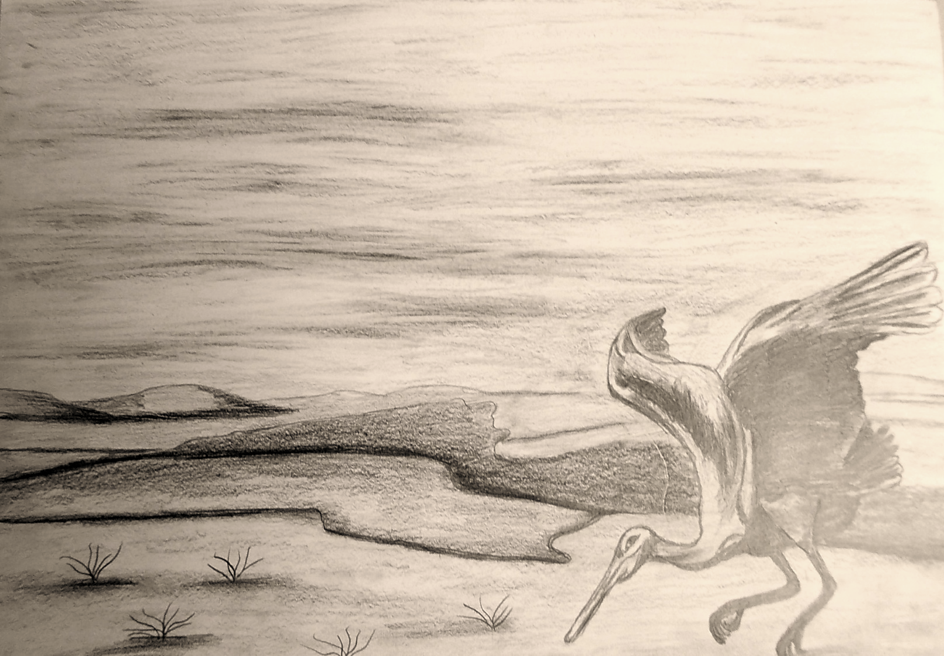


Slide 2

REFÚGIO
Cema Raizer

Slide 3
Me sinto como um pelicano solitário...
Um tanto desengonçado
Em pleno inverno
Pousando na praia deserta
Tentando encontrar alimento...

Slide 4
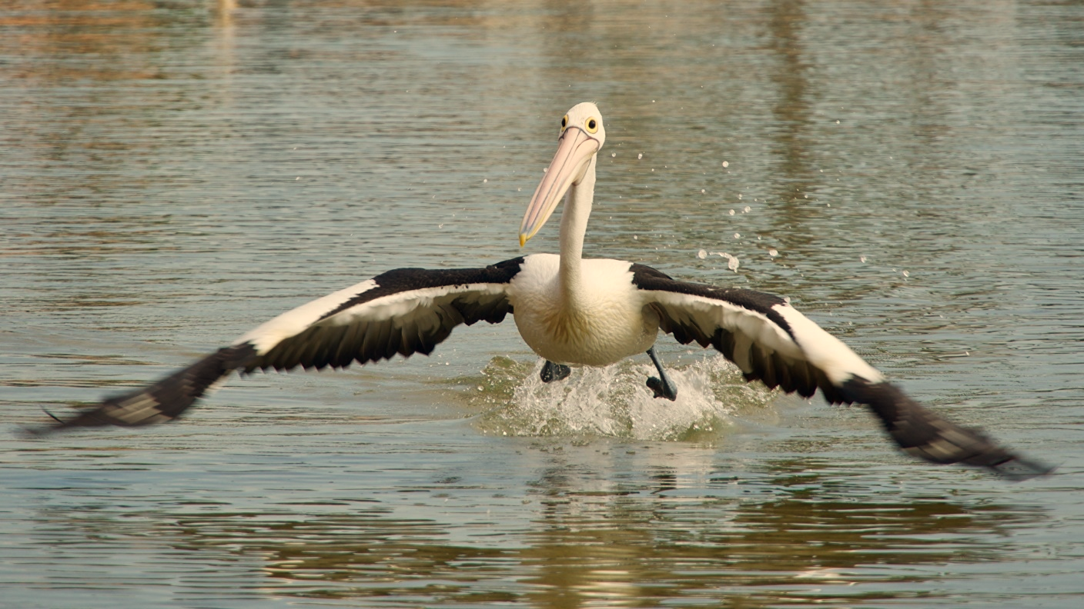

Slide 5
Observo o entorno
Não há pegadas aqui...
Ondas apressadas
Querem apagar um mundo
Contaminado...

Slide 6
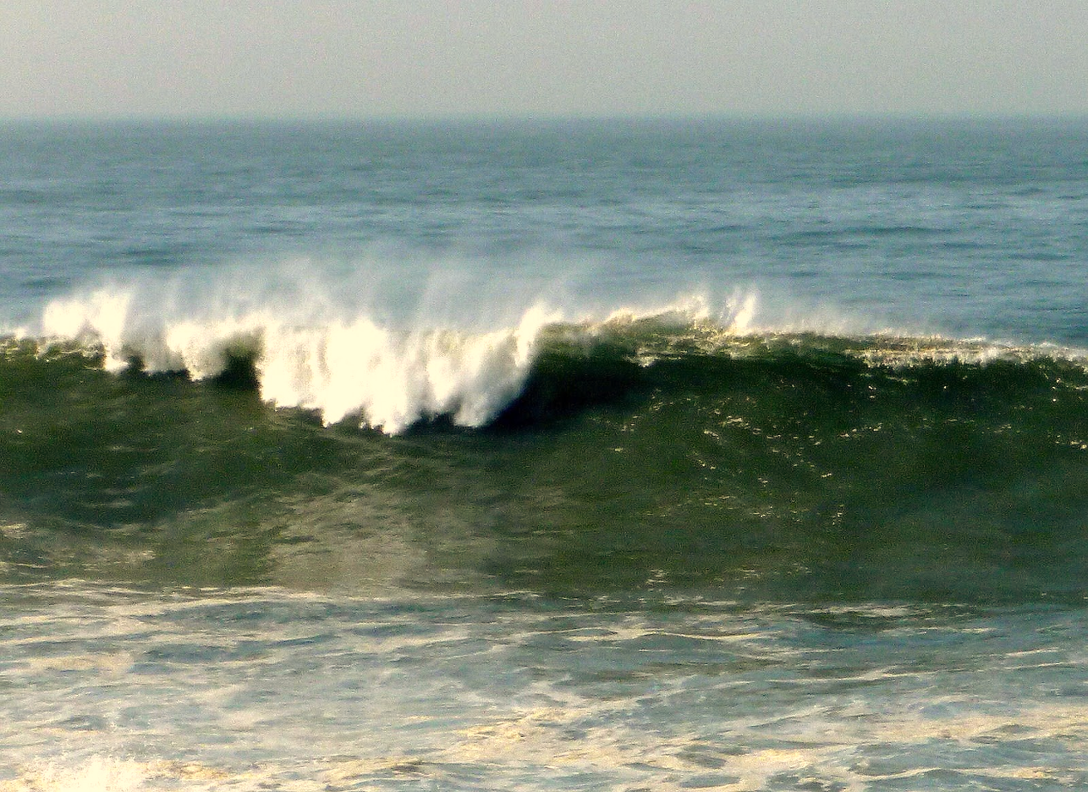

Slide 7
Tenho que alçar voo
Refugiar-me na ilha das pedras grandes
Uma encantadora visão
Belo e solitário recanto
Preservado perto do litoral...

Slide 8
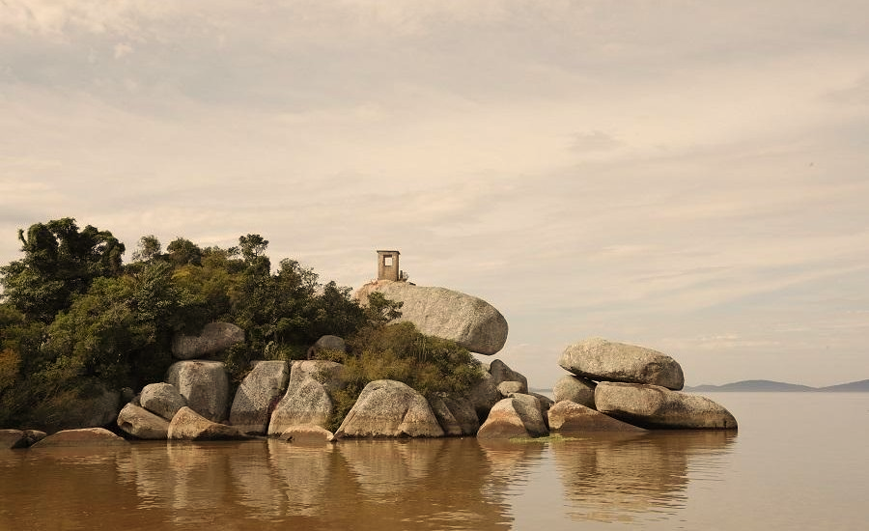

Slide 9
Envolta em árvores nativas
Pássaros e animais silvestres...
Repleta de natureza e pedras bem quentes
Superaquecidas pelo sol...
Inusitado sonho
Para meu refúgio.

Slide 10
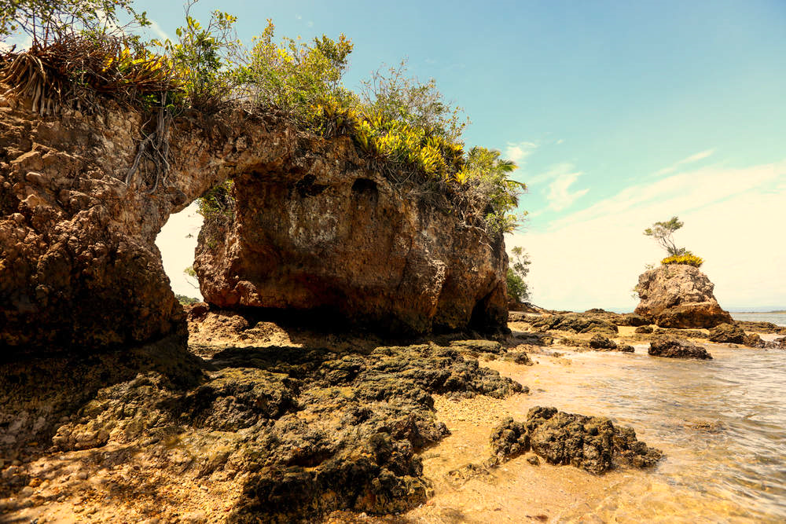

Slide 11

Imagens: Internet e Acervo Pessoal
Texto: Cema Raizer
Música: This I promise You Instrumental)
By J2progeny
http://www.sergrasan.com.br/cleoslides
Canal no Youtube:
http://www.youtube.com/c/CleoniceMenegattGoelzer
Criação, Formatação e Edição:
Cléo Menegatt
cmenegatt2016@gmail.com

